Slide 1
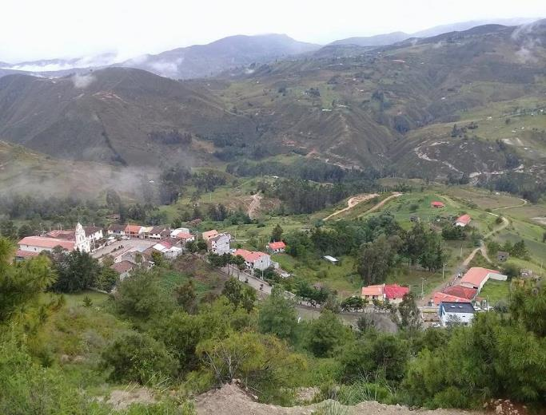

GOBIERNO autónomo descentralizado PARROQUIAL DE LUDO
INFORME DE LABORES
CORRESPONDIENTE AL
AÑO 2019

Slide 2
GOBIERNO PARROQUIAL DE LUDO
ASIGNACIONES Y RUBROS:
SALDO DEL AÑO 2018 ……………….................................. 41,575.45
MINISTERIO DE FINANZAS: …………………………......... 188,608.42
DEVOLUCION MUNICIPIO( convenio)………………….. 10,000.00
CUENTAS POR COBRAR AÑO 2018 …………………… 15,594.90
APORTE DE COMUNIDAD Y POLIZA……………………. 4.059,70
COBRO DE TAZAS: (CEMENTERIO PARROQUIAL)………… 985.00
APORTE MUNICIPIO: …………………………………………. 3,000.00
INGRESOS AÑO 2019: 263,823.47
GASTOS CORRIENTE: …………………………………………. 65,142.17
GASTOS DE INVERSION: …………………………………….. 126,350.74
CUENTAS POR PAGAR: ………………………………………. 6,594.20
GASTOS AÑO 2019: 198,087.11

Slide 3
GOBIERNO PARROQUIAL DE LUDO
GASTOS CORRIENTE:
SUELDOS Y BENEFICIOS DE LEY: PRESIDENTE,VOCALES, SECRETARIA-TESORERA
SERVICIOS BASICOS: LUZ, TELEFONO
GASTOS ADMINISTRATIVOS:
ACTUALIZACIONES DEL SISTEMA CONTABLE.
PAGINA WEB
INTERNET
SERVICIOS TECNICOS DE COMPUTACION.
MATERIALES DE OFICINA.
VIATICOS
SEGUROS
PAGOS A ENTIDADES DEL SECTOR PUBLICO
FIESTAS PARROQUIALES
CONTADORA
PRESUPUESTO 65,142.17

Slide 4
GOBIERNO PARROQUIAL DE LUDO
GASTOS DE INVERSION:
En base a las competencias establecidas en la Ley del COOTAD; y de acuerdo a los procesos de participación ciudadana. El gobierno parroquial de Ludo a ejecutado varias obras de infra estructura pública y obras sociales, dando fiel cumplimiento al plan operativo anual POA del año 2019
PRESUPUESTO: 126,350.74

Slide 5
ADMINISTRACION ANTERIOR
De los valores antes indicados cabe recalcar que con corte 15 de mayo la administración saliente nos dejo con un saldo en bancos y de cuentas por cobrar por un valor 26002.34, que corresponden a una deuda que se mantiene con el MAE y para la adquisición del terreno en la comunidad de Serrag.

Slide 6
GOBIERNO PARROQUIAL DE LUDO
1.- INFRAESTRUCTURA PUBLICA:
Con la finalidad de incentivar las actividades deportivas, promover la organización comunitaria y apoyar actividades sociales y culturales; el Gobierno Parroquial de Ludo, en base a sus competencias y de acuerdo al Plan Operativo Anual (POA) a invertido en la compra de materiales y en la contratación de varias obras de ínfima cuantía para mejorar la infraestructura pública del centro parroquial y sus comunidades.
PRESUPUESTO: 66268.80

Slide 7
GOBIERNO PARROQUIAL DE LUDO
COMUNIDAD: SAN PEDRO DE MOROCHO
OBRA: ADECUACION Y MEJORAMIENTO DEL SISTEMA DE RIEGO
MODALIDAD DE INVERSION: Administración directa mediante contrato de ínfima cuantía en obra.
PRESUPUESTO: ………………………………… 7,280.00
BENEFICIARIOS: Miembros de la comunidad.

Slide 8
GOBIERNO PARROQUIAL DE LUDO
COMUNIDAD: LUDO CENTRO
OBRA: AMPLIACIÓN Y ADECUACION DE BOVEDAS DEL CEMENTERIO PARROQUIAL
MODALIDAD DE INVERSION: Administración directa , mediante contrato de ínfima cuantía en obra.
PRESUPUESTO: ……………………………………………. 7,280.00
BENEFICIARIOS: Moradores de la parroquia

Slide 9
GOBIERNO PARROQUIAL DE LUDO
COMUNIDAD: LUDO CENTRO
OBRA: MEJORAMIENTO Y ADECUACION DEL PARQUE CENTRAL
MODALIDAD DE INVERSION: Administración directa , mediante contrato de ínfima cuantía en obra.
PRESUPUESTO: ……………………………………………. 7,616.00
BENEFICIARIOS: Moradores de la parroquia

Slide 10
GOBIERNO PARROQUIAL DE LUDO
COMUNIDAD: PRIMERO DE ENERO
OBRA: MEJORAMIENTO Y AMPLIACION DEL MURO DE CONTENCION DE LA CASA Y DE LA CANCHA DE USO MULTIPLE
MODALIDAD DE INVERSION: Administración directa mediante contratación de ínfima cuantía en obra.
PRESUPUESTO:…………………………. 5,600.00
BENEFICIARIOS: Moradores de la comunidad.

Slide 11
GOBIERNO PARROQUIAL DE LUDO
COMUNIDAD: BUENA VISTA
OBRA: MEJORAMIENTO Y AMPLIACIÓN DEL RESERBORIO DE AGUA DEL SISTEMA DE RIEGO
MODALIDAD DE INVERSION: Administración directa , mediante contrato de ínfima cuantía en obra.
PRESUPUESTO: ……………………………………………. 7,616.00
BENEFICIARIOS: Moradores de la comunidad

Slide 12
GOBIERNO PARROQUIAL DE LUDO
COMUNIDAD: CENTRO PARROQUIAL
OBRA: MEJORAMIENTO Y AMPLIACIÓN DEL PARQUEADERO PÚBLICO
MODALIDAD DE INVERSION: Administración directa mediante contrato de ínfima cuantía en obra.
PRESUPUESTO: …………………………………… 7,840.00
BENEFICIARIOS: Moradores de la parroquia

Slide 13
GOBIERNO PARROQUIAL DE LUDO
COMUNIDAD: BUENA VISTA
OBRA: ADECUACION Y MEJORAMIENTO DE LOS BAÑOS PÚBLICOS
MODALIDAD DE INVERSION: Administración directa mediante contratación de ínfima cuantía en obra.
PRESUPUESTO: ………………………………… 6,944.00
BENEFICIARIOS: Moradores de la comunidad

Slide 14
GOBIERNO PARROQUIAL DE LUDO
2.- VIALIDAD PARROQUIAL
GESTIONES REALIZADAS:
Mediante Asamblea Parroquial, el gobierno local a priorizado para el año 2019 el arreglo de las vías principales y secundarias de la parroquia; para lo cual se han realizado varias gestiones tales como:
PRESUPUESTO 6,306.72

Slide 15
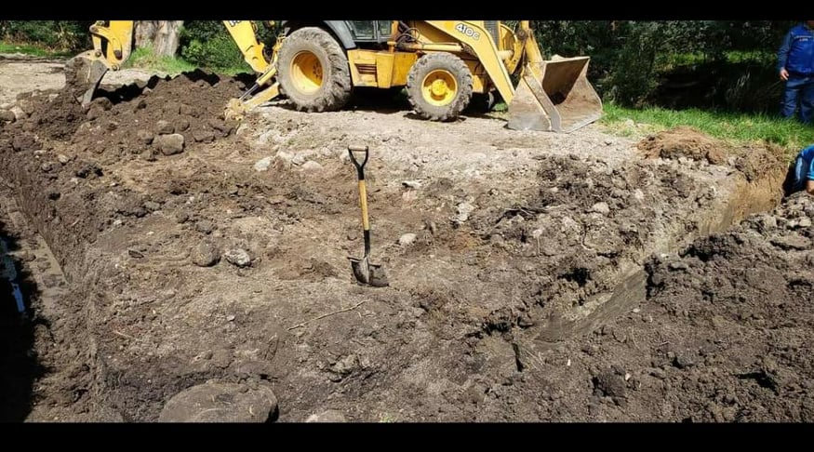
GOBIERNO PARROQUIAL DE LUDO
MANTENIMIENTO VIAL

Slide 16
GOBIERNO PARROQUIAL DE LUDO
4.- ASISTENCIA SOCIAL Y CULTURAL
PRESUPUESTO: 27,819.11
PROYECTO: INCLUSIÓN, PARTICIPACIÓN, CAPACITACIÓN Y RECREACIÓN PARA EL ADULTO MAYOR, PERSONAS CON DISCAPACIDAD Y NIÑAS, NIÑOS Y ADOLESCENTES DE LA PARROQUIA LUDO.
ADULTOS MAYORES Y PERSONAS CON DISCAPACIDAD: A través de este proyecto se benefician alrededor de 150 adultos mayores y personas con discapacidad; para tal efecto se realizan varias actividades como: Reuniones de integración , capacitación, recreación, atención médica, etc. una vez por mes en Ludo y Buenavista. Además se realizan actividades de carácter social y cultural. Participan en eventos de carácter social y cultural que se realizan a nivel de la parroquia. (fiestas Cívicas, carnaval, navidad, etc.)

Slide 17
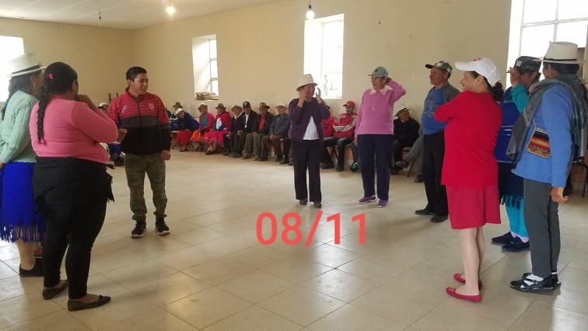
GOBIERNO PARROQUIAL DE LUDO
ADULTOS MAYORES DE LOS CLUBES DE LUDO Y BUENAVISTA

Slide 18
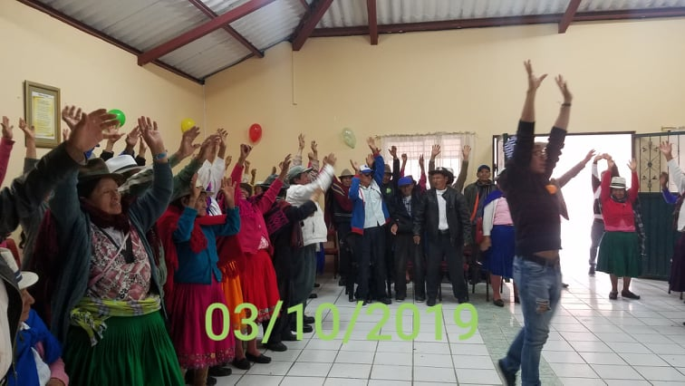
GOBIERNO PARROQUIAL DE LUDO
ENCUENTROS SOCIALES Y CULTURALES

Slide 19
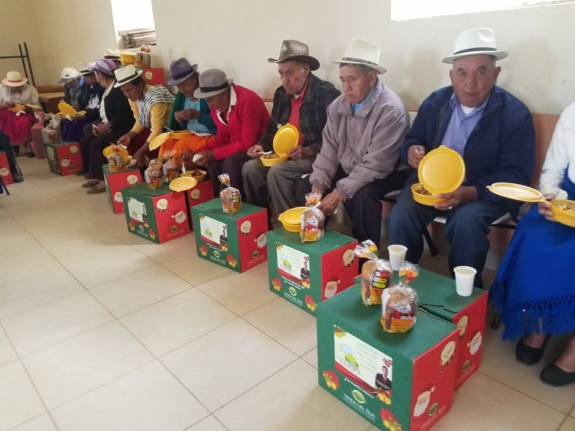
GOBIERNO PARROQUIAL DE LUDO
RACIONES ALIMENTICIAS

Slide 20
GOBIERNO PARROQUIAL DE LUDO
5.- INVERSION EN PERSONAL ADMINISTRATIVO
PERSONAL FINANCIERO.- Se ha contratado lo servicios de una asesora técnica, para el manejo financiero y administrativo del GAD parroquial.
PERSONAL DE ASEO.- Se ha contratado los servicios de una persona para mantener limpio las instalaciones del gobierno local, las calle y el centro parroquial; así como también para que haga la limpieza y mantenimiento del cementerio general.
PERSONAL TECNICO: Se a contratado los servicio profesionales de un Arquitecto y posteriormente de un Ingeniero, para que diseñe y asesore la ejecución de los proyectos de infraestructura pública.
PROMOTORA SOCIAL: Se a contratado una persona para que motive y de seguimiento al proyecto de adultos mayores, personas con discapacidad y niñas, niños y adolecentes.
PRESUPUESTO.-25,956.11

Slide 21
GOBIERNO PARROQUIAL DE LUDO
PROCESOS DE PARTICIPACION CIUDADANA
ASAMBLEAS PARROQUIALES:
Dando cumplimiento con la constitución, con la Ley del COOTAD y con la Ley de Participación Ciudadana y Control Social, el gobierno local todos los años a convocado a dos asambleas parroquiales
Asamblea de Rendición de Cuentas de año 2018.- Donde se dio a conocer a la ciudadanía la gestión realizada en el periodo 2018, dando de esta manera cumplimiento a lo establecido por la Ley de Participación ciudadana y control social.
Asamblea de Priorización de obras para el 2020.- Esta asamblea se realizo por cuanto según la Ley debe priorizar los gastos con la participación de la gente.

Slide 22
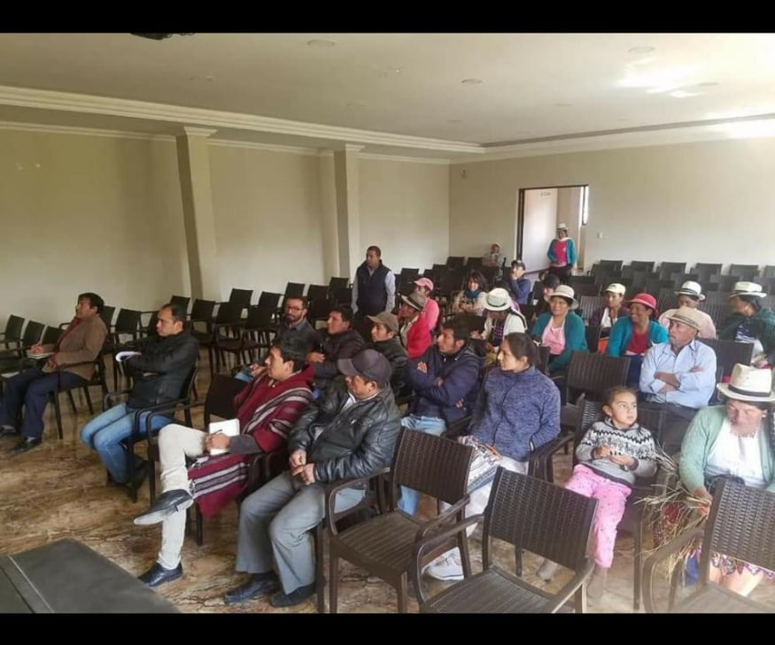
GOBIERNO PARROQUIAL DE LUDO
ASAMBLEA DE PRIORIZACIÓN DE OBRAS PARA EL AÑO 2020

Slide 23
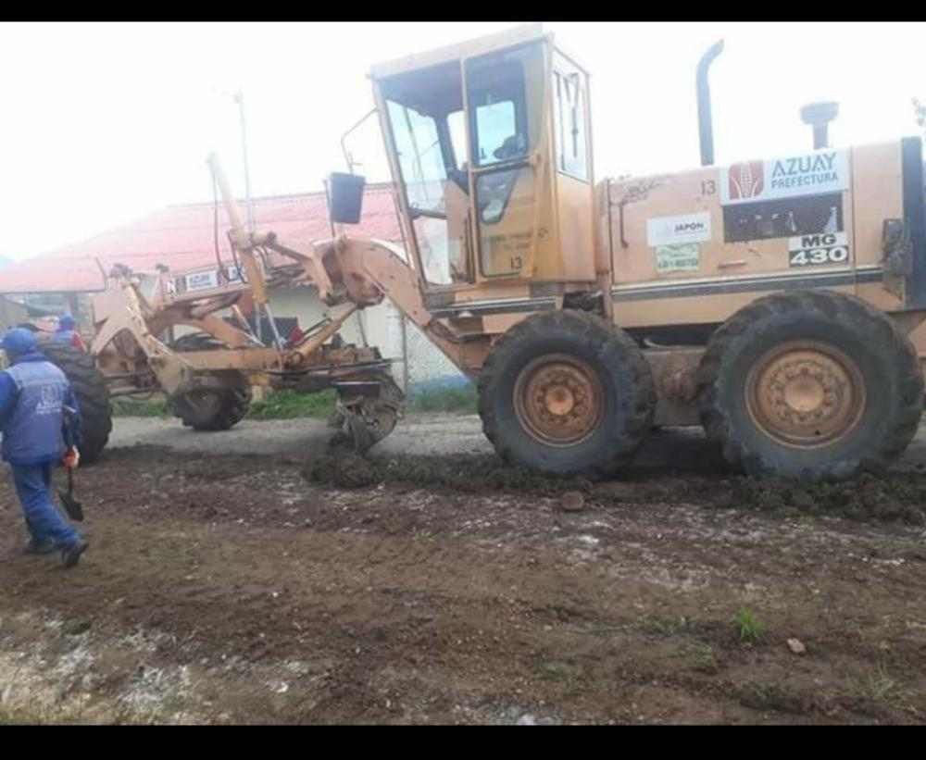
GOBIERNO PARROQUIAL DE LUDO
GESTIONES REALIZADAS
1.-GOBIERNO PROVINCIAL.-

Slide 24
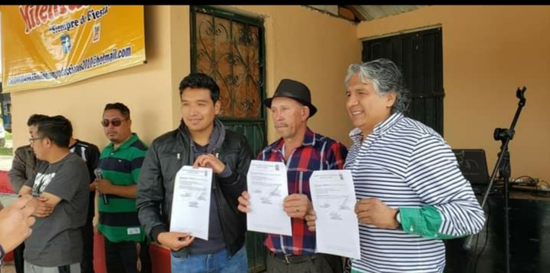
GOBIERNO PARROQUIAL DE LUDO
2.-GOBIERNO CANTONAL.-

Slide 25
GOBIERNO PARROQUIAL DE LUDO
MIEMBROS DEL GAD PARROQUIAL DE LUDO
PRESIDENTE: Ab. HOLGER DAVID DUCHITANGA
VOCALES: Ab. WALTER MOROCHO
Ing. PAUL AYORA
Ing. LAUDELINO
Sr. RENE PESANTEZ
RENDICION DE CUENTAS DEL 01 DE ENERO AL 31 DE DICIEMBRE DEL AÑO 2019.
GRACIAS POR SU ATENCION.

